Slide 1


Недельный ЭКОхит - тур «Белогорье. Навстречу отдыху и драйву»

Slide 2

Организационные детали тура:
Тематика маршрута: экологический, познавательный, приключенческий
Продолжительность тура: 6 дней, 5 ночей
Период функционирования: круглый год - еженедельно с четверга по вторник включительно
Категория туристов: молодёжь от 15 до 23 лет, взрослые с 24 до 65 лет и семьи с детьми от 6-ти лет
Размер группы: до 10 человек.

Slide 3
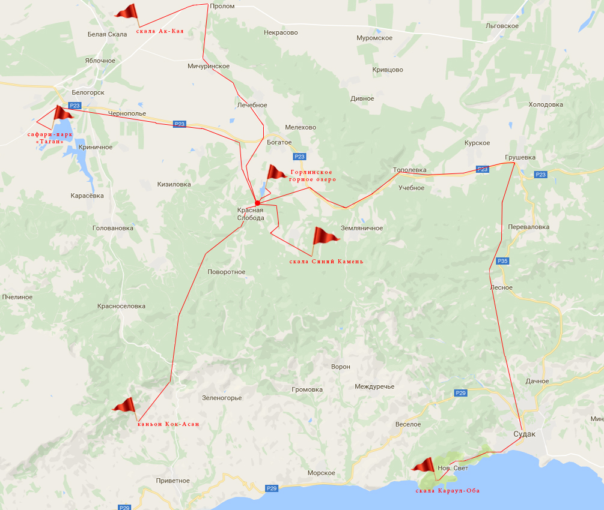
Схематическая карта маршрута

Slide 4
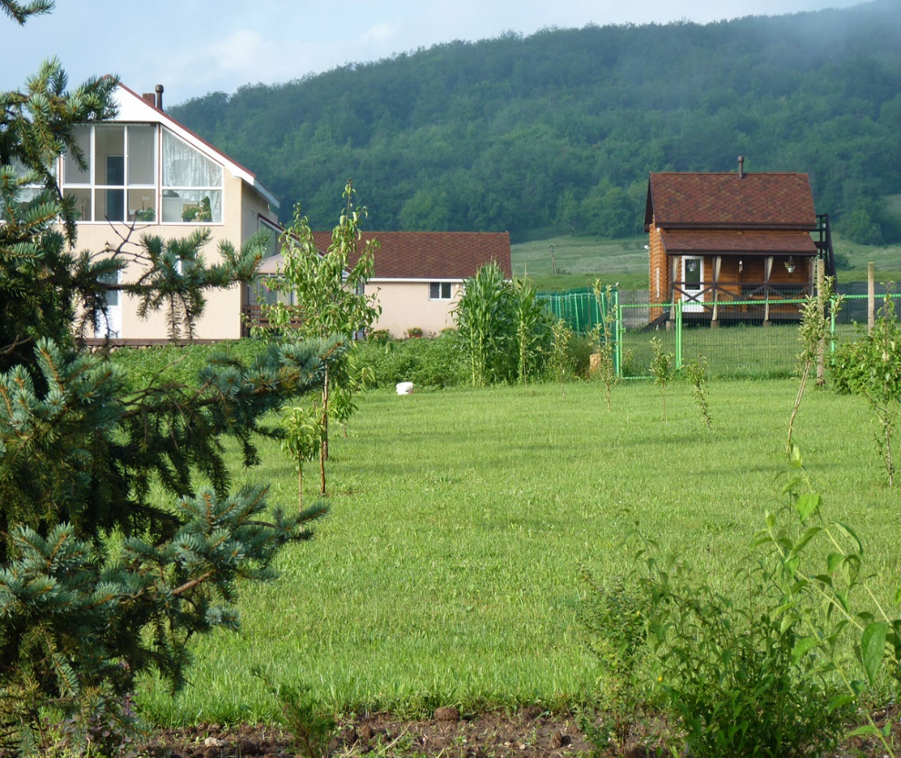
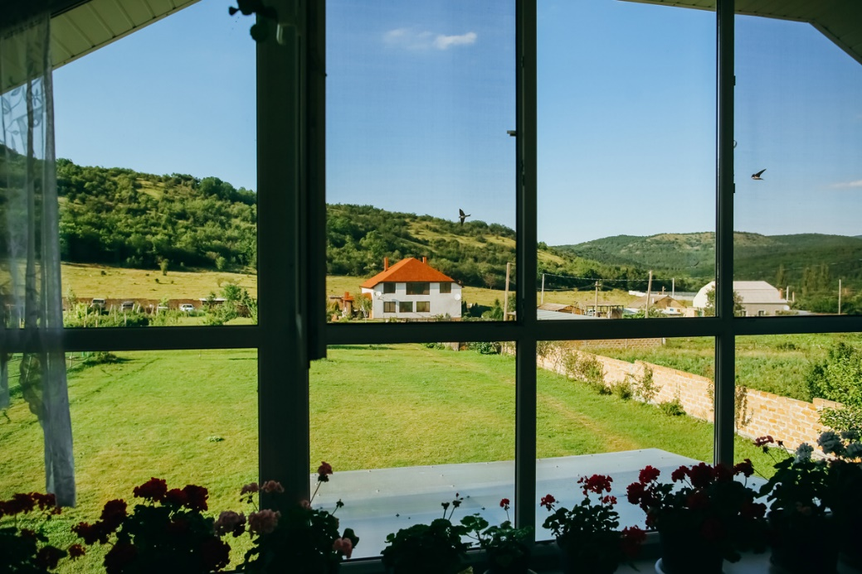
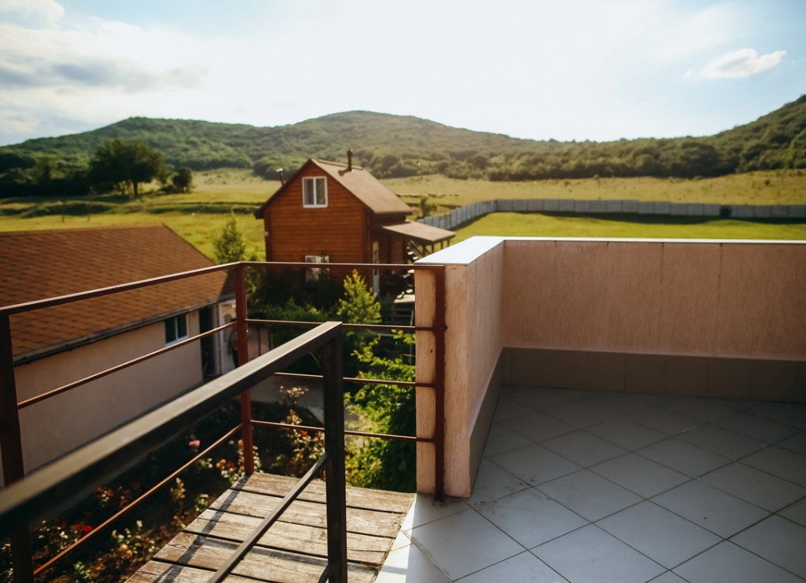
1 день четверг
Программа тура:
Трансфер в Белогорский район, в с. Красная Слобода на Конно-туристическую базу «Ход конём».
Размещение в гостинице. Знакомство с базой.

Slide 5
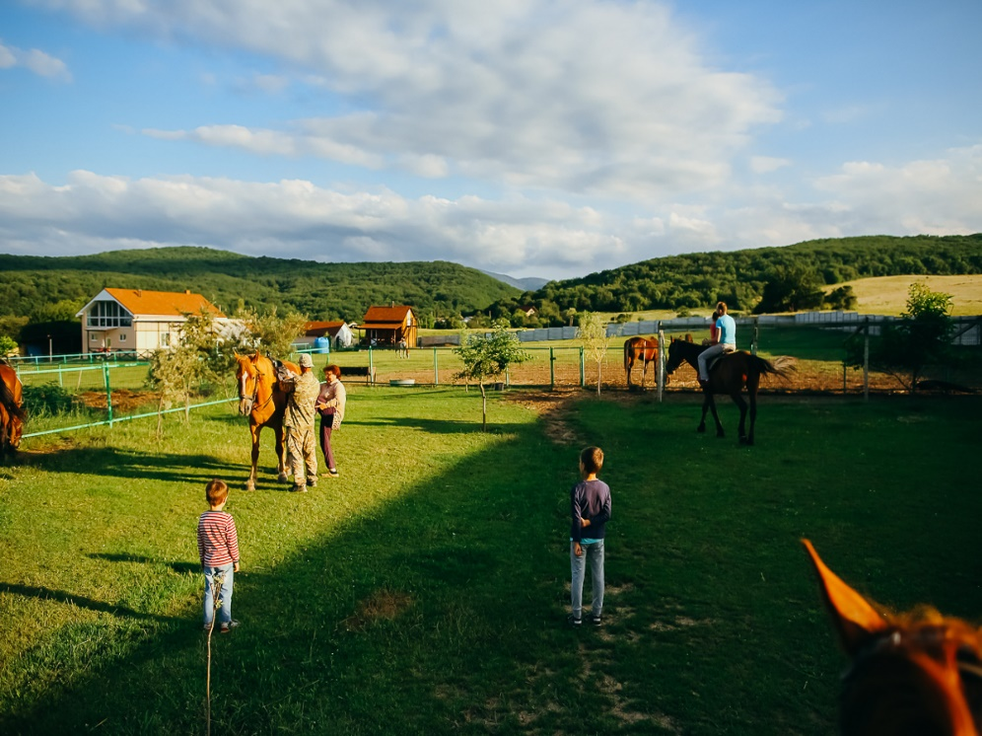
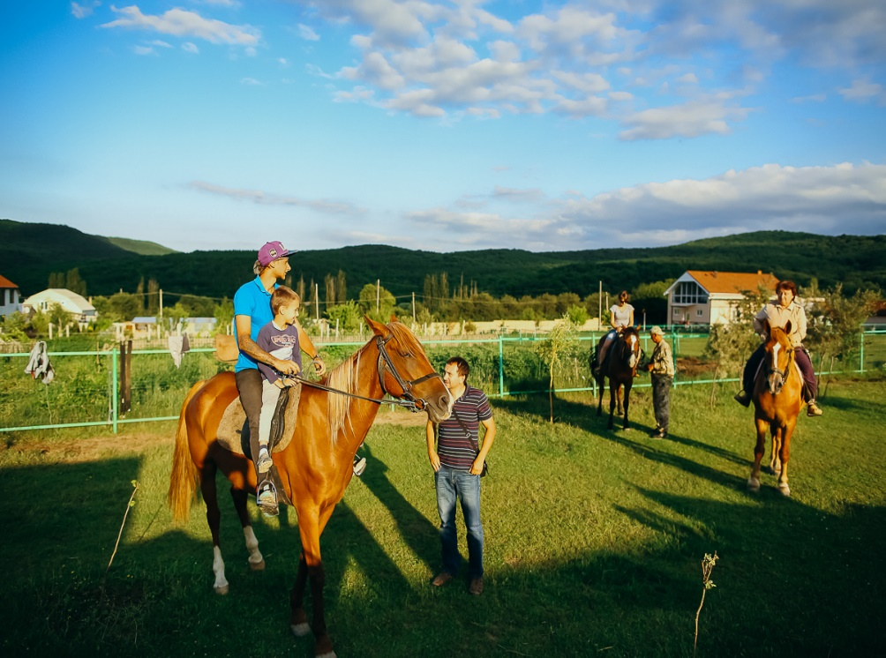
1 день
Конно-туристическая база «Ход конём»
Обучение верховой езде в манеже

Slide 6
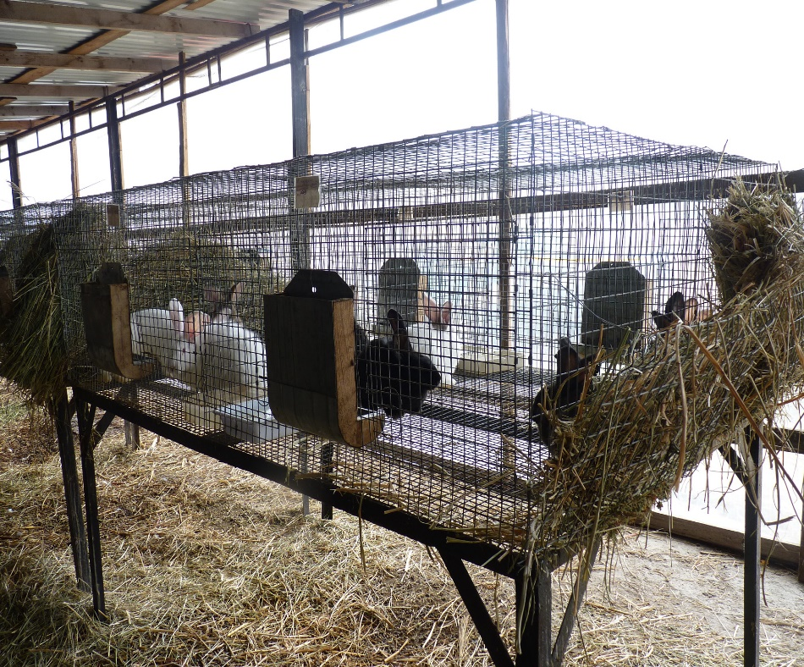
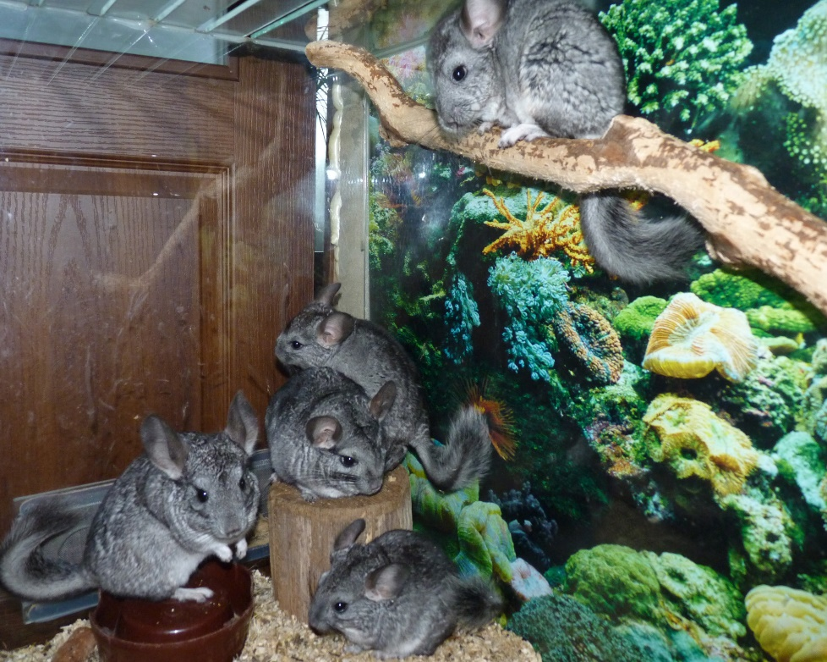
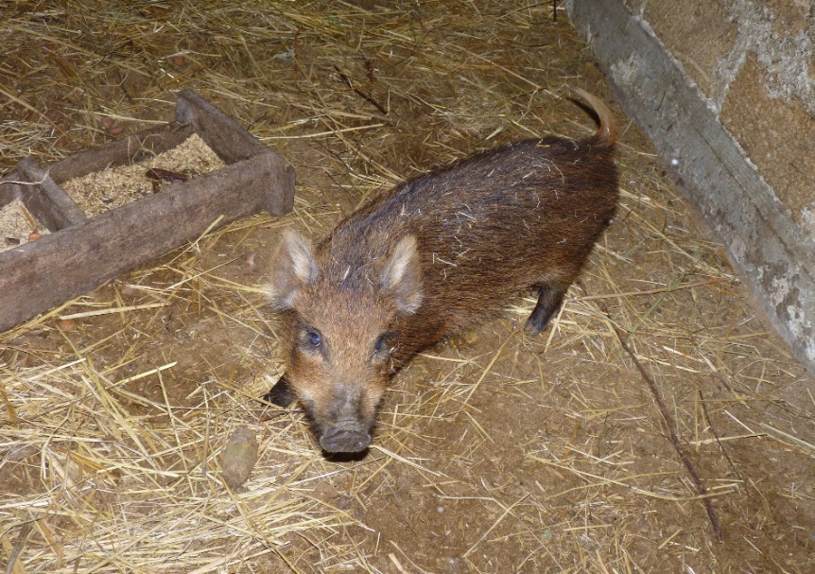
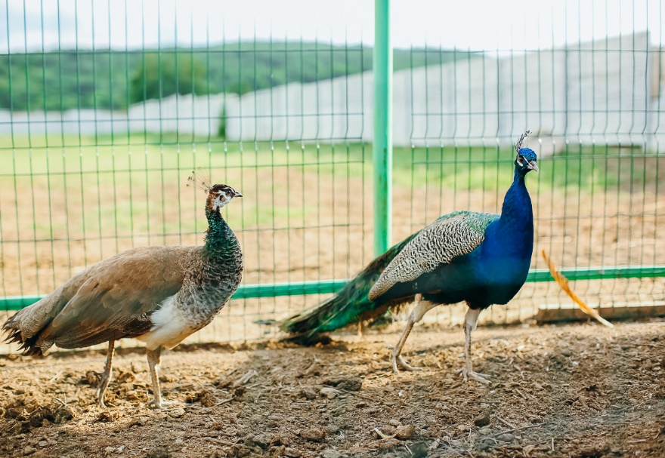
Конно-туристическая база «Ход конём»
1 день
Экоферма

Slide 7
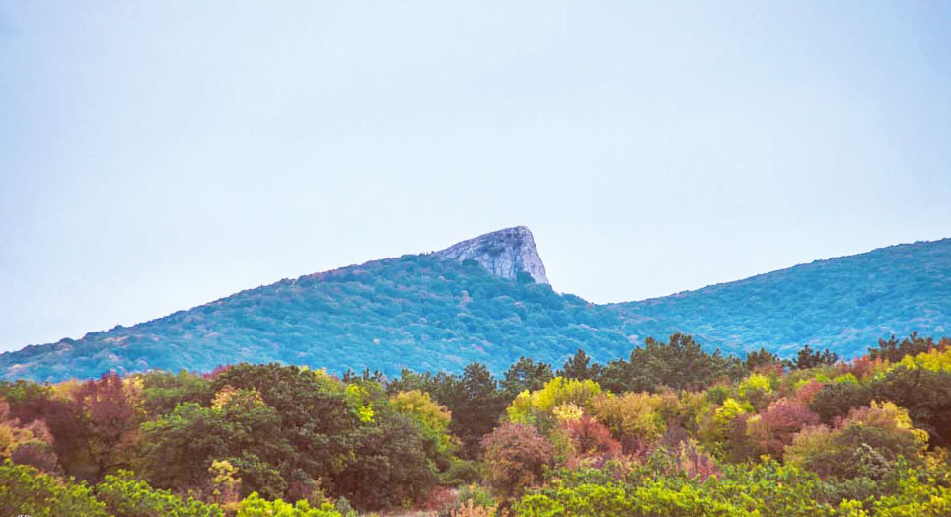
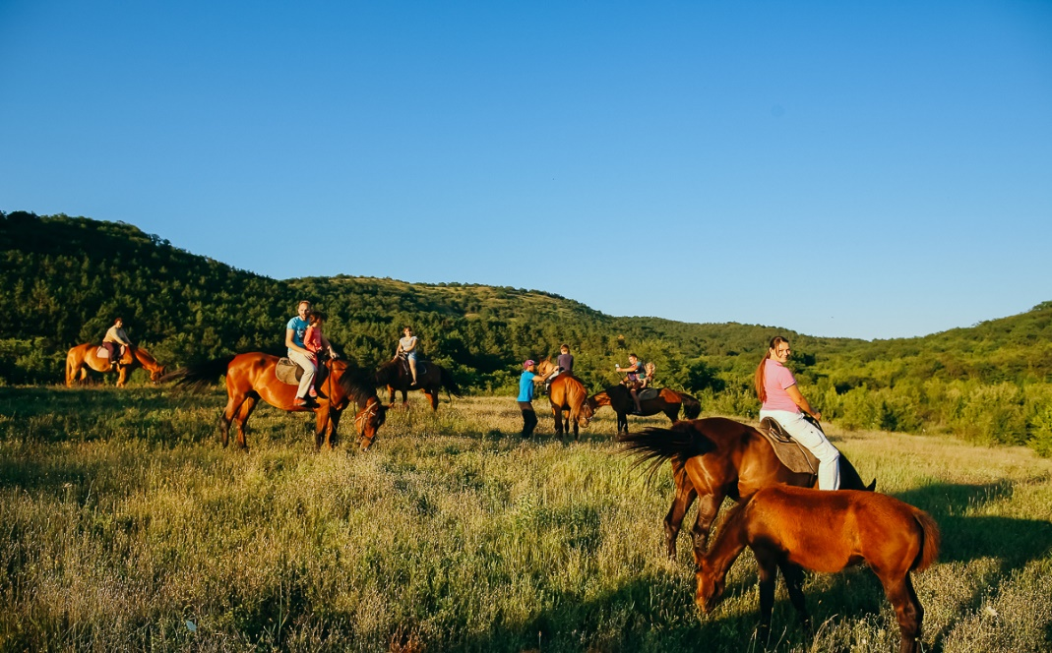
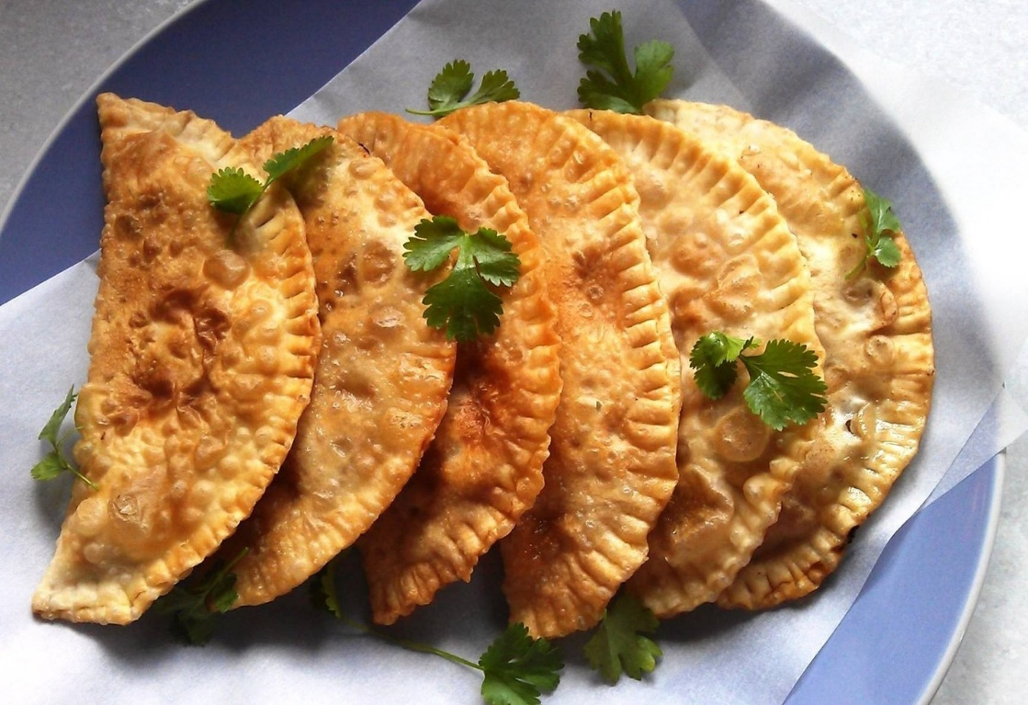
Конная прогулка «Синий камень». Кулинарная мастерская «Готовим крымские блюда: легко и просто»
2 день
пятница

Slide 8
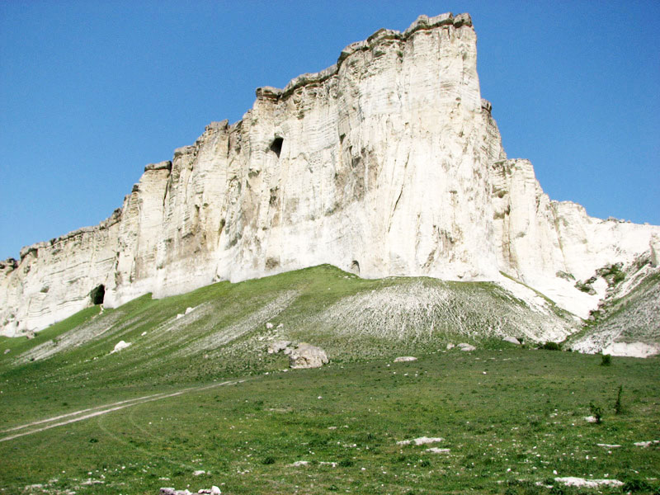
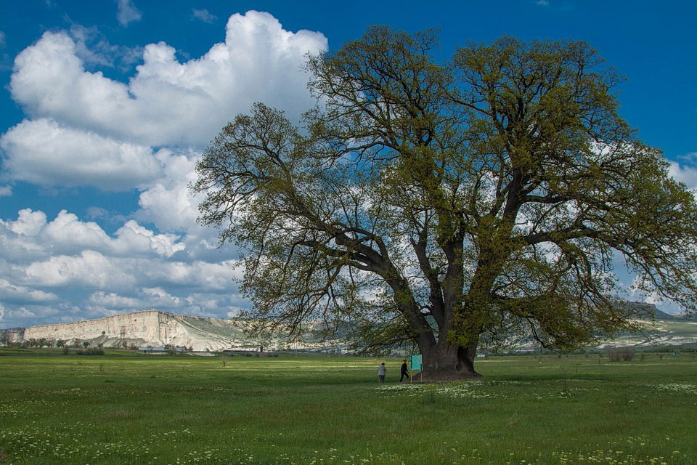
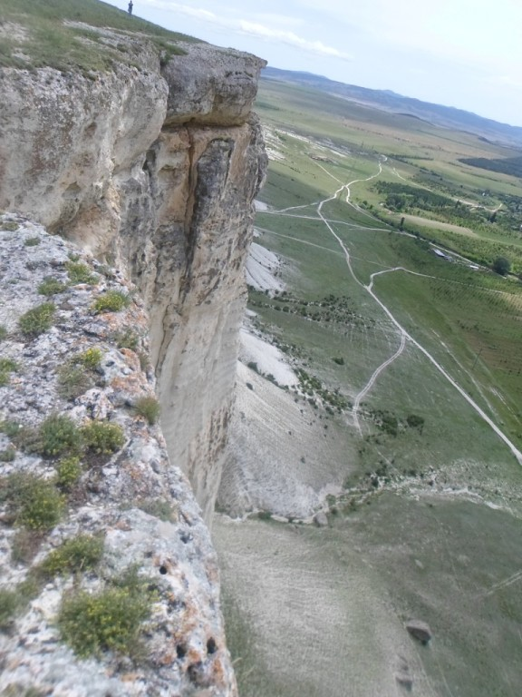
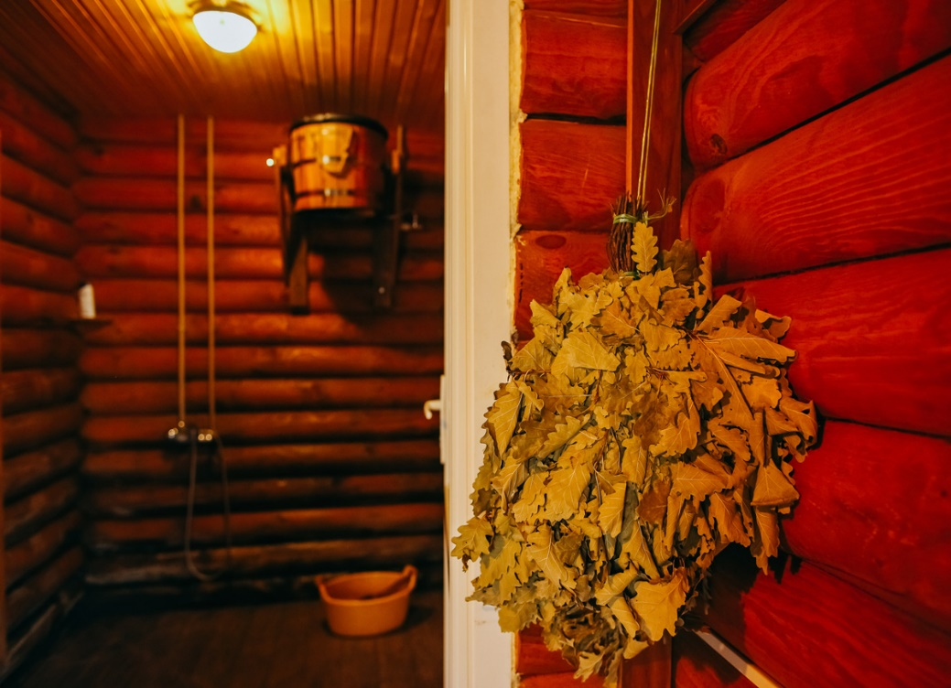
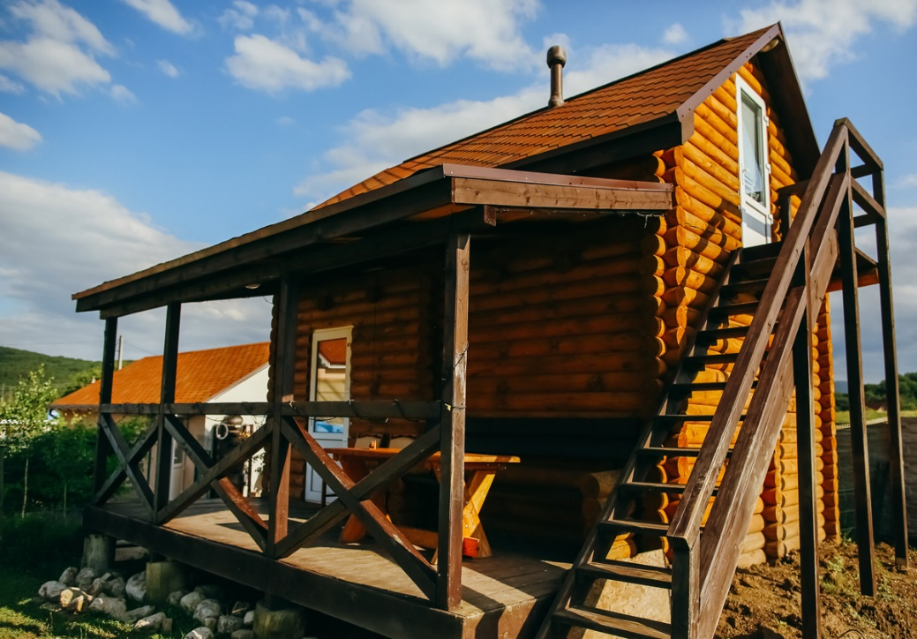
Путешествие на внедорожниках на Ак-Каю «Тайны Белой Скалы»
3 день
суббота
Русская баня

Slide 9
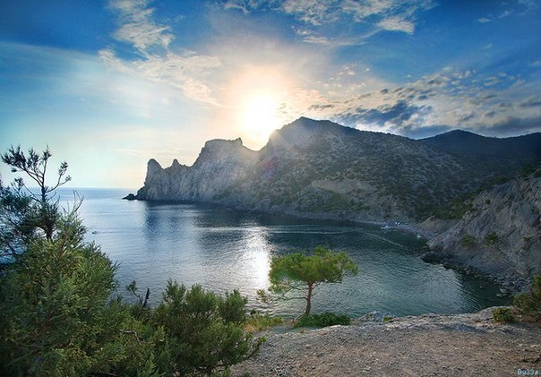
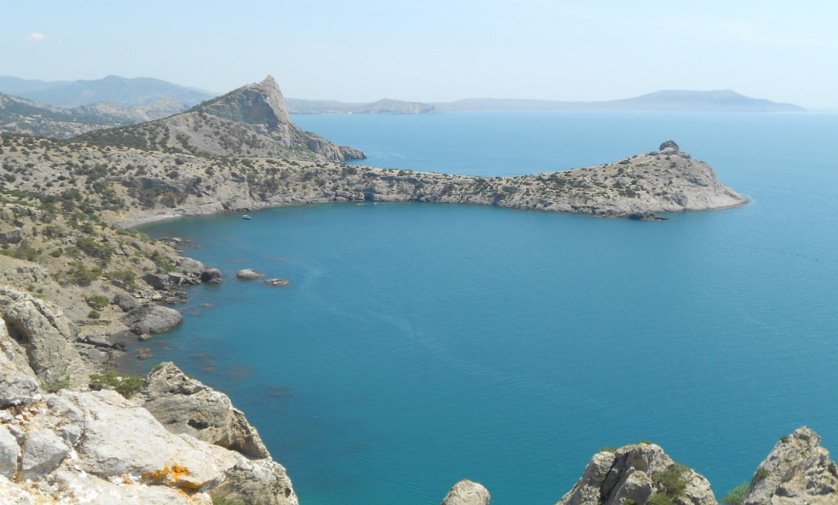
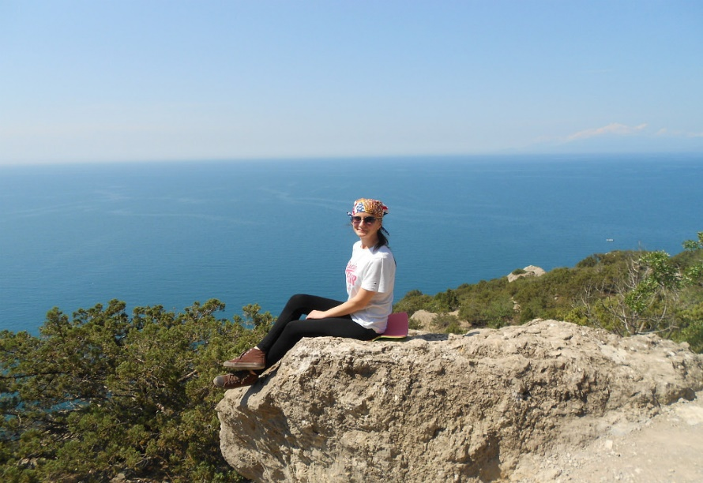
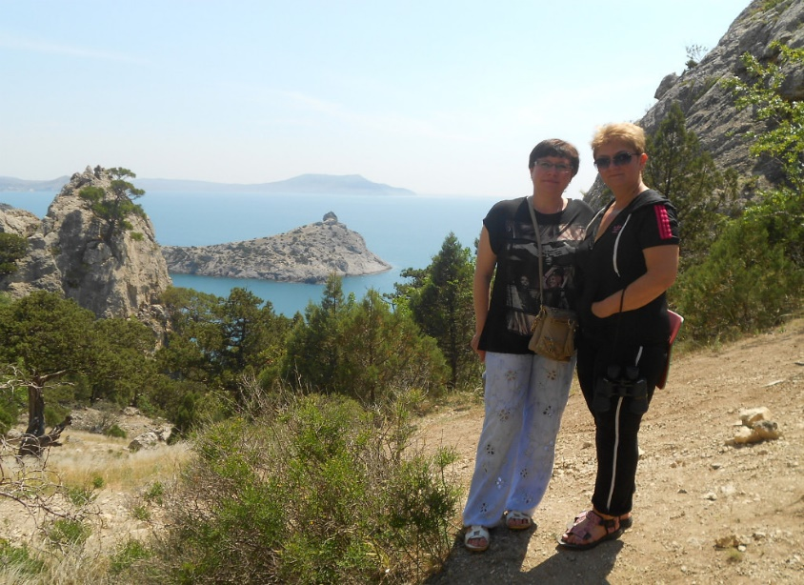
Трансфер в г. Судак в с. Весёлое.
Экологический пеший маршрут на Караул-Оба «В каменное царство Дозорной вершины»
4 день воскресенье

Slide 10
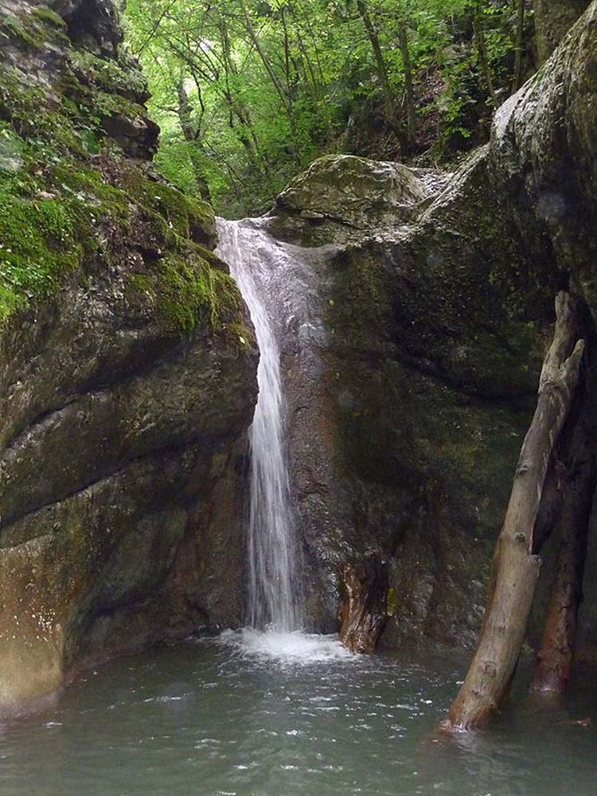
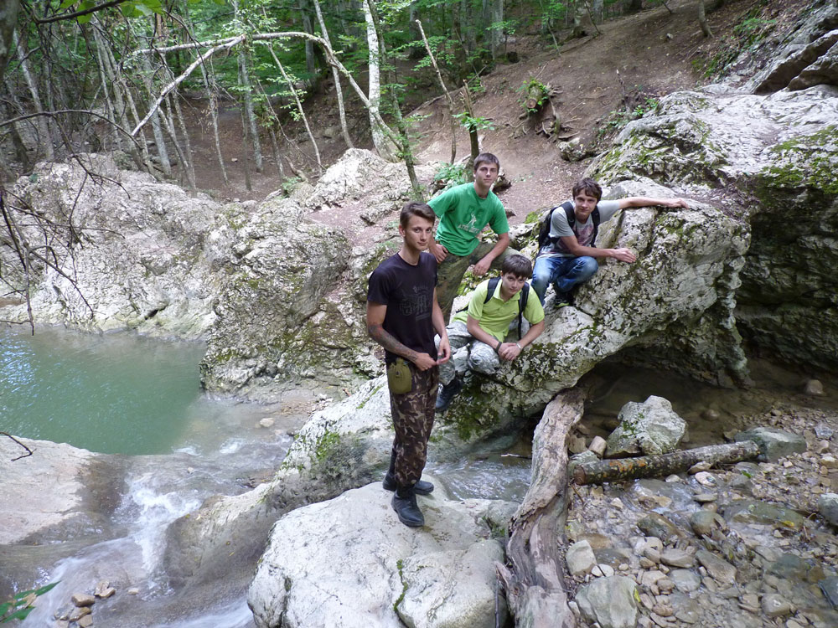
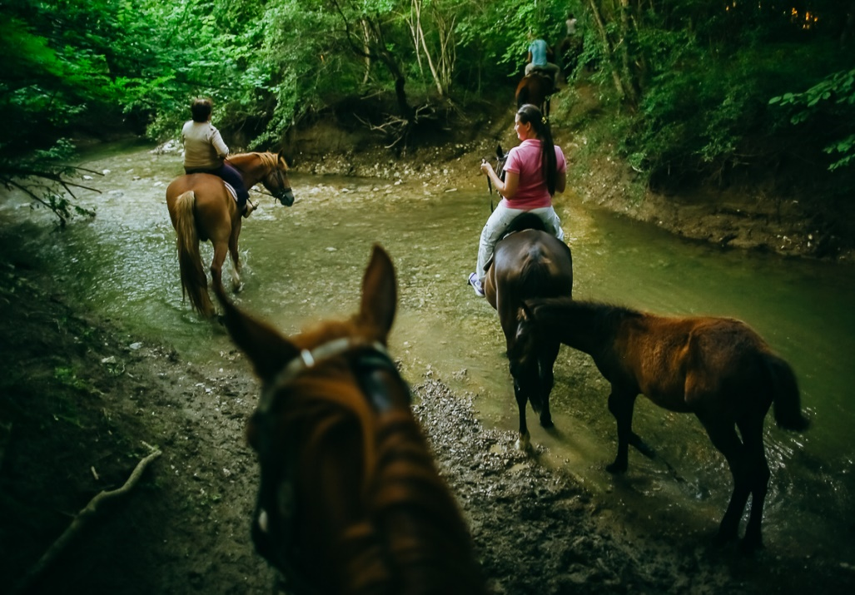
Конный маршрут «Изумрудные водопады»
Пешая прогулка по каньону «Кок-Асан»
5 день
понедельник

Slide 11
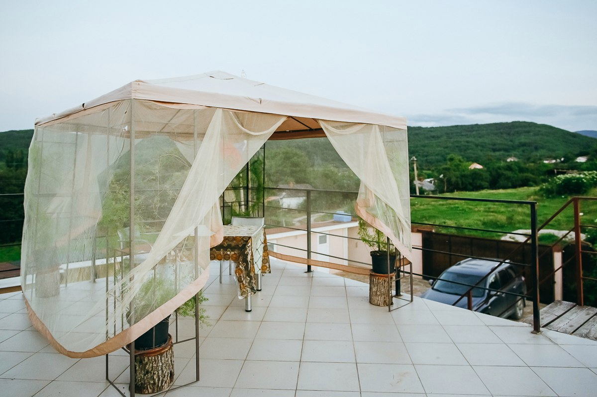
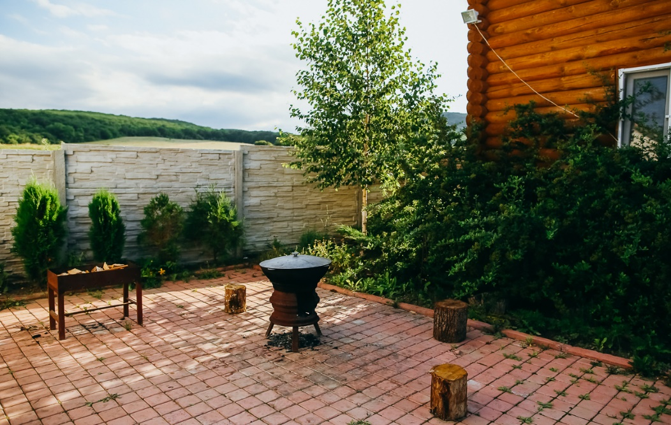
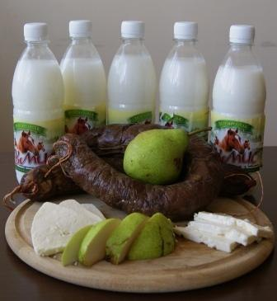
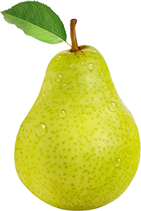

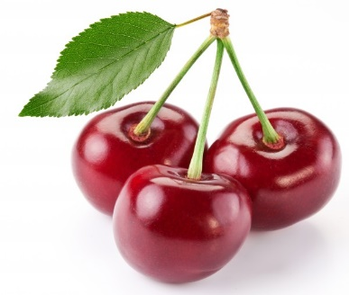
Колоритная этнокухня «Крымское послевкусие: забыть невозможно!»
5 день
понедельник

Slide 12
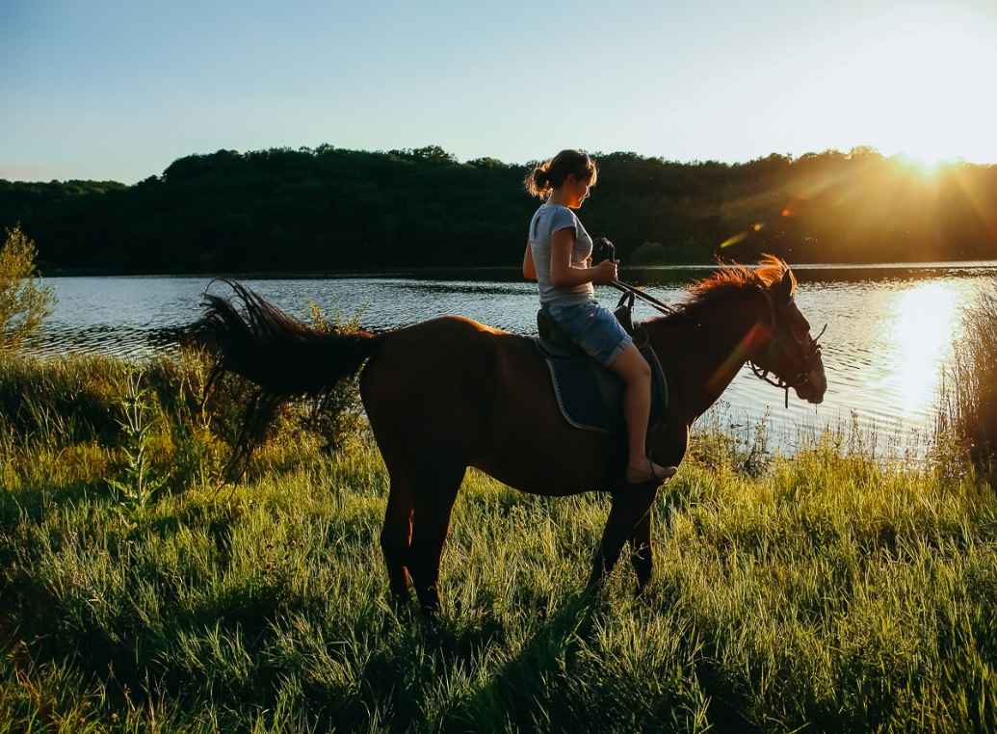
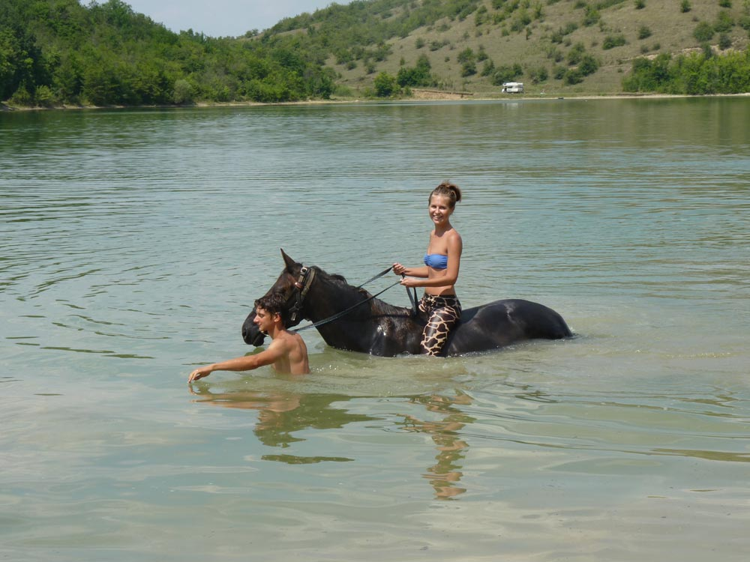
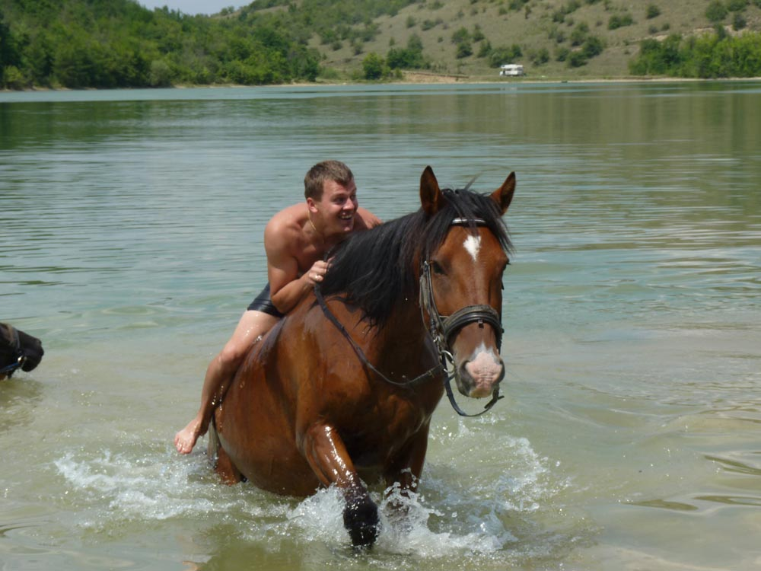


Купание с лошадьми в горном озере
«В гармонии с природой», рыбалка
6 день
вторник

Slide 13
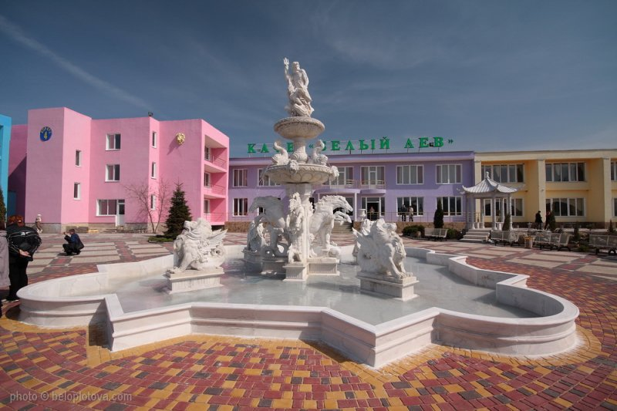
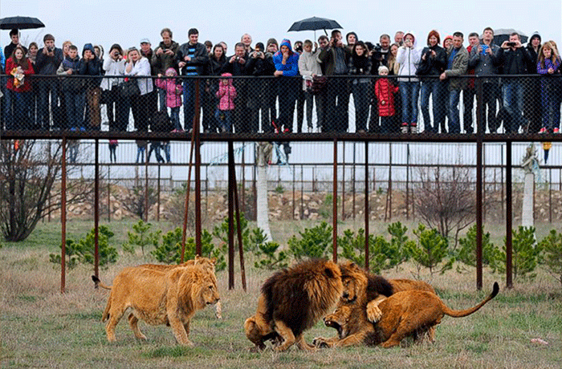
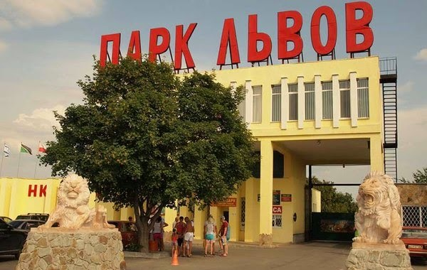
Белогорский Сафари-парк львов «Тайган»
6 день
вторник

